Slide 1
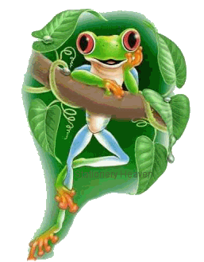
ACREDITE !
...ou seja surdo !

Slide 2


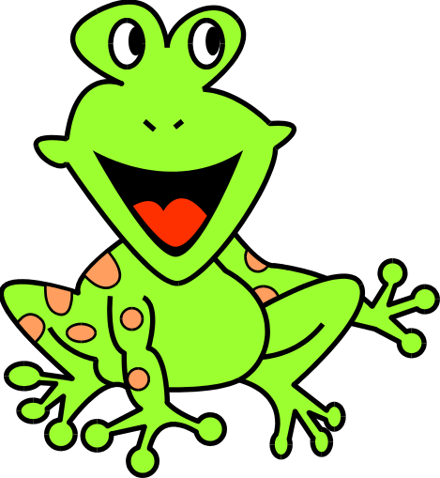

Slide 3
Era uma vez uma corrida ...
...de sapinhos !

Slide 4
O objetivo era atingir o alto
de uma grande torre...

Slide 5

Havia no local uma multidão
assistindo...
Muita gente para vibrar e
torcer por eles...

Slide 6
Começou a competição...

Slide 7
Mas como a multidão não acreditava
que os sapinhos pudessem alcançar o
alto daquela torre, o que mais se
ouvia era:
"Que pena !!!
esses sapinhos não vão conseguir...
...não vão conseguir..."

Slide 8
E os sapinhos começaram a desistir.
Mas havia um que persistia e continuava
a subida em busca do topo...

Slide 9
A multidão continuava gritando :
"... que pena !!!
vocês não vão conseguir !...
...não vão conseguir!..."

Slide 10
E os sapinhos estavam mesmo
desistindo, um por um...
...menos aquele sapinho que continuava tranqüilo...embora cada vez
mais arfante.

Slide 11
Já ao final da competição, todos
desistiram, menos ele...
A curiosidade tomou conta de todos.
Queriam saber o que tinha
acontecido...

Slide 12
E assim, quando foram
perguntar ao sapinho como ele havia
conseguido concluir a prova..,

Slide 13

...aí sim conseguiram descobrir...
...que ele era surdo !

Slide 14

Não permita que pessoas com o
péssimo hábito de serem negativas,
derrubem as melhores e mais sábias
esperanças de seu coração !

Slide 15

Lembre-se sempre :
“Há poder em nossas palavras e em
tudo o que pensamos”.
Portanto, procure sempre ser
POSITIVO!

Slide 16
Seja "surdo" quando alguém lhe diz
que você não pode realizar seus
sonhos...

Slide 17
ACREDITE !
...em VOCÊ !

